Slide 1
الوحدة الأولى
تعلم الأساسيات

Slide 2
أهلًا بكم
سوف نتعلم عن الحاسب.
هل أنت مستعد لمعرفة بعض أساسيات الحاسب كسطح المكتب، والملفات، والمجلدات، والإعدادات، وحماية الحاسب من البرامج الضارة؟
هيا بنا نبدأ

Slide 3
الأدوات
مايكروسوفت ويندوزMicrosoft windows

Slide 4
الأدوات
نظام تشغيل أبل Apple iOS
جوجل أندرويد Google Android

Slide 5
أهداف التعلم

Slide 6
سنتعلم في هذه الوحدة:
الأجهزة الرئيسة والملحقة بالحاسب واستخداماتها.
ما الملفات والمجلدات وكيفية استخدامها.
لماذا ومتى نستخدم الاختصارات للملفات والمجلدات؟
فوائد استخدام الملفات والمجلدات المضغوطة.
كيفية استعادة أو حذف الملفات والمجلدات بشكل دائم.
طرق تعديل الإعدادات الأساسية في الحاسب.

Slide 7
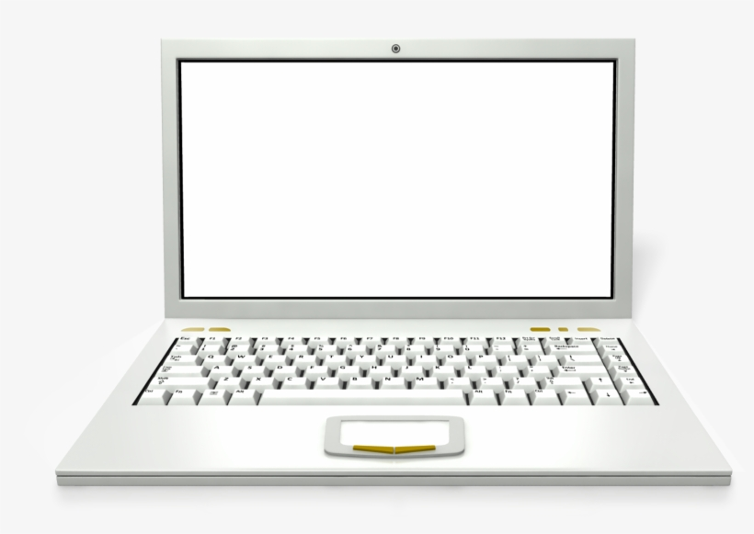
الدرس الأول:
الحاسب

Slide 8
ما الحاسب؟
الحاسب هو أحد أنواع الأجهزة الإلكترونية، يمكنه اتباع تعليمات محددة واتخاذ القرارات والقيام بالكثير من الأمور المفيدة.

Slide 9
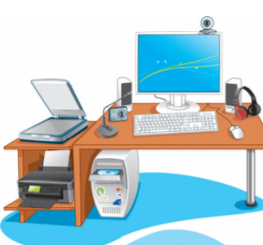

Slide 10
الحاسب المكتبي
هناك العديد من أنواع الحاسبات التي تتفاوت في حجمها وقدراتها. يعد الحاسب المكتبي أكثر هذه الأنواع شيوعًا، ولربما لديك أحدهما على مكتبك الآن، إضافة إلى بعض الأجهزة الملحقة بهذا الحاسب.

Slide 11
يتكون الحاسب المكتبي من مجموعة من الأجهزة المتصل بعضها ببعض، التي تتيح استخدامه لأداء المهام المختلفة.

Slide 12
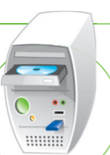
مكونات الحاسب
صندوق الحاسب
Computer Case

Slide 13
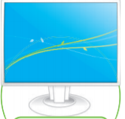
مكونات الحاسب
الشاشة
Monitor

Slide 14
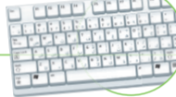
مكونات الحاسب
لوحة المفاتيح
keyboard

Slide 15
مكونات الحاسب
الفأرة
Mouse

Slide 16
لنتعرف على الأجهزة الملحفة بالحاسب

Slide 17
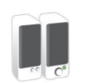
مكبر الصوت
Speakers
كاميرا الويب
Webcam

Slide 18
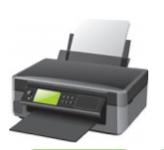
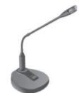
الطابعة
Printer
الميكروفون
Microphone

Slide 19
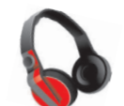
سماعات الأذن
Headphones
الكاميرا الرقمية
Digital Camera

Slide 20
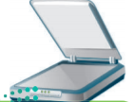
الماسح الضوئي
Scanner

Slide 21
استخدام الأجهزة الملحقة

Slide 22
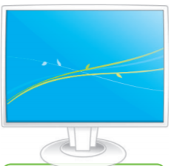
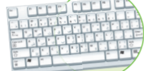
كتابة نص
عرض شاشات البرامج

Slide 23
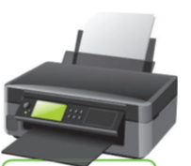
طباعة صفحة
تحريك المؤشر

Slide 24
التواصل المرئي عبر الإنترنت
التقاط الصور أو مقاطع الفيديو

Slide 25
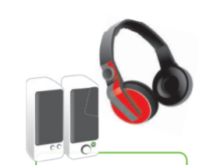
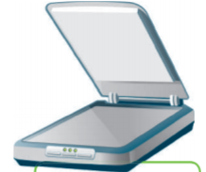
الاستماع إلى الملفات
مسح المستندات والصور

Slide 26
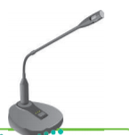
تسجيل الصوت

Slide 27
ما مكونات صندوق الحاسب؟

Slide 28
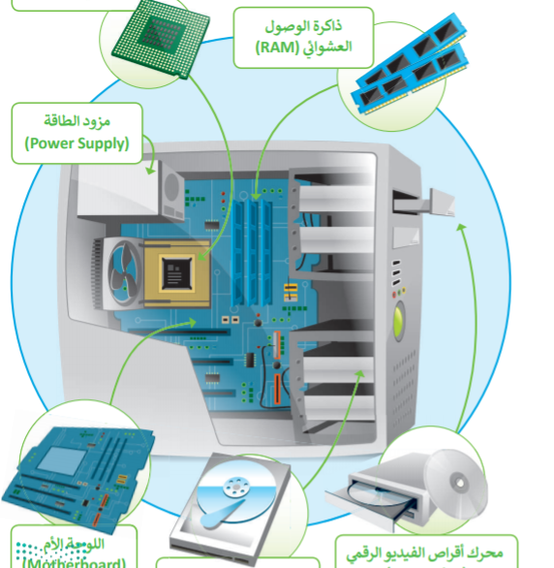
وحدة المعالجة المركزية
CPU
ذاكرة الوصول العشوائي
RAM
مزود الطاقة
Power Supply
اللوحة الأم
Motherboard
محرك أقراص الفيديو الرقمي
DVD Drive
محرك القرص الصلب
Hard Disk Drive

Slide 29
أجهزة التخزين
يخزن الحاسب البيانات في قرص ثابت داخلي يسمى عادة محرك الأقراص C.
يمكنك استخدام جهاز تخزين بيانات خارجي إذا كان لديك الكثير من الملفات والبيانات.

Slide 30
من أجهزة تخزين البيانات: محرك القرص الصلب، والقرص المضغوط وقرص الفيديو الرقمي، ووحدة الذاكرة الفلاشية، وبطاقة الذاكرة

Slide 31
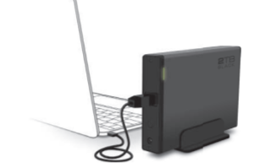
الأقراص المضغوطة CD والأقراص الرقمية
DVD
يمكنك تخزين ما تريد على قرص مضغوط باستثناء الأفلام لأنه لا يحتوي على مساحة كافية.
أما أقراص الفيديو الرقمية فتشبه الأقراص المضغوطة من ناحية الشكل، ولكنها تتميز بمساحتها التخزينية الكبيرة.

Slide 32
الأقراص المضغوطة CD والأقراص الرقمية
DVD
فيمكن مثلًا تخزين 5 أفلام على قرص واحد منها. يمكن استخدام هذه الأقراص لتخزين البرامج الكبيرة الحجم. من المهم الحفاظ على هذه الأقراص من الخدش، حيث يؤدي ذلك إلى ضياع البيانات.

Slide 33
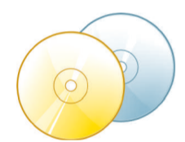
محرك الأقراص الصلبة
محرك الأقراص الصلبة الخارجي هو أكثر أجهزة تخزين البيانات شيوعًا ويتميز بسعة التخزينية العالمية، حيث يمكنه تخزين ألف فيلم أو مليون ملف صوتي.

Slide 34
لمحة تاريخية
كانت الأقراص المرنة هي وسيلة التخزين الرئيسية في الحاسبات حتى تسعينات القرن الماضي أصبحت هذه الأقراص غير مجدية في وقتنا الحاضر لسعتها التخزينية الضئيلة.

Slide 35
يمكنك أيضًا استخدام أجهزة التخزين التالية لنقل البيانات من حاسب إلى آخر أو من الحاسب إلى الهاتف الذكي.

Slide 36
وحدة الذاكرة الفلاشية
يمكن تخزين ونقل البيانات بسهولة باستخدام وحدة الذاكرة الفلاشية – التي تتميز بسعرها المنخفض وصغر حجمها- حيث يمكن حملها في سلسة المفاتيح مثلًا كما تتوفر بسعات مختلفة حسب الحاجة.

Slide 37
يمكن أن تتمتع وحدة الذاكرة الفلاشية بعمر استخدام يصل إلى 10 سنوات

Slide 38
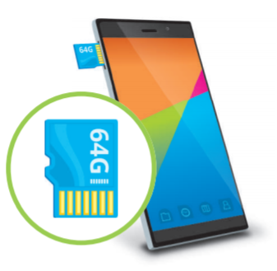
بطاقة الذاكرة
بطاقات الذاكرة رقيقة جدًا وصغيرة. يمكنك استخدامها في الهواتف الذكية والكاميرات الرقمية ومشغلات إم بي 3 وأجهزة الألعاب. يمكنك أيضًا استخدام بطاقة الذاكرة لنقل البيانات من هذه الأجهزة إلى الحاسب الشخصي أو المحمول

Slide 39
انتبه
اطلب من معلمك أن يريك الطريقة الصحيحة لتوصيل وإزالة بطاقة الذاكرة من حاسبك.

Slide 40
الطباعة
هل تعلم أن كل ما تراه على شاشتك يمكن طباعته على الورق؟ يمكنك طباعة النصوص والأرقام والصور والرسومات باستخدام جهاز إلكتروني ملحق بالحاسب يسمى الطابعة. يكون توصيل الطابعة بالحاسب من خلال سلك يو اس بي أو من خلال الاتصال بالشبكة اللاسلكية.

Slide 41
لطباعة أي مستند تأكد من:
أن الحاسب متصل بالطابعة.
تشغيل الطابعة

Slide 42
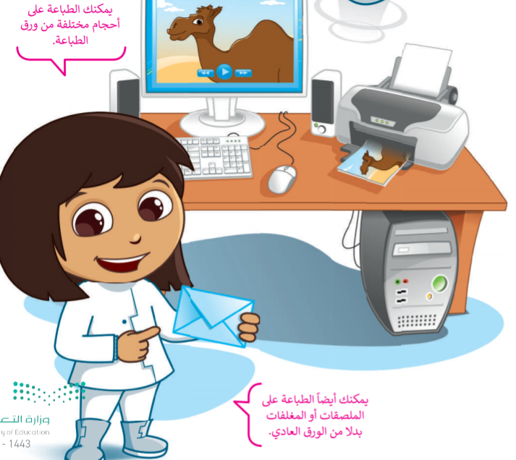
يمكنك الطباعة على أحجام مختلفة من ورق الطباعة
يمكنك أيضًا الطباعة الملصقات أو المغلفات بدلًا من الورق العادي

Slide 43
الطابعات
هناك نوعان رئيسان من الطابعات

Slide 44
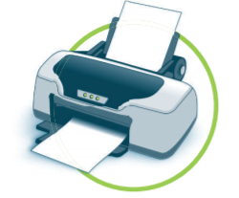
الطابعة النافثة للحبر Inkjet
الطابعات النافثة للحبر هي أكثر أنواع الطابعات استخدامًا حول العالم، وتستخدم هذه الطابعة أربعة ألوان من الحبر وهي السماوي والأصفر والأسود والأرجواني. تقوم الطابعة بنفث الحبر على الورق مع مزج الألوان حسب الحاجة. تتميز الطابعات النافثة للحبر برخص ثمنها، كما يمكن استخدامها لطباعة صور ذات جودة عالية، وذلك بالاستعانة بأنواع خاصة من ورق الطباعة.

Slide 45
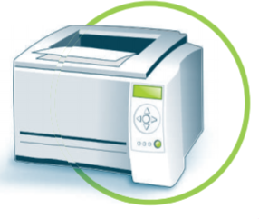
طابعة الليزر Laser
تستخدم طابعات الليزر نوعًا خاصًا من أشعة الليزر للطباعة على الورق، وتتميز بسرعتها والجودة العالية للطباعة.
اقتصرت الطباعة بالليزر في الماضي على الأبيض والأسود، أما الآن فقد أصبحت بعضها توفر إمكانية الطباعة بالألوان.

Slide 46
يمكنك طباعة مئات الصفحات بسرعة كبيرة باستخدام طابعة الليزر.

Slide 47
إن إعادة ملء علب الحبر الفارغة هو حماية للبيئة وتوفير المال.

Slide 48
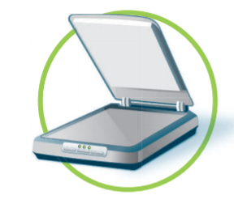
الماسح الضوئي Scanner
الماسحة الضوئية هي أجهزة خاصة يمكنها مسح صورة أو وثيقة ثم استيرادها إلى جهاز الحاسوب الخاص بك.

